Slide 1
Kraniocerebrální poranění
Únor 2019

Slide 2
Kraniocerebrální poranění
zavřená – není poškozen kožní kryt nad zlomeninou
otevřená – poranění kůže ve všech vrstvách nad zlomeninou
penetrující – poranění kůže, kosti a tvrdé pleny
Notes:
penetrující –vzniká komunikace nitrolebečního prostoru se zevním prostředím, dochází k úniku likvoru – tzv. likvoreou – z nosu rinorea, z ucha otorea- zvl. U frontobazálních poranění nebo pyramidy temporální kosti.Zásadou ošetření otevřených a penetrujících poranění je jejich změna na poranění zavřená.

Slide 3
Poranění mozku – rozdělení I
primární
ložisková (fokální ) - kontuze, lacerace
difúzní – komoce, difúzní axonální poranění
Notes:
Primární poranění vzniká v okamžiku úrazu a nelze ho terapeuticky ovlivnit, u ložiskových poranění dochází k poškození části mozkového parenchymu, u difúzního poranění dochází k poranění mozku jako celku.

Slide 4
Poranění mozku – rozdělení II
sekundární
mozková ischemie
edém mozku
nitrolební hypertenze
expanzivní hematomy - epidurální
- subdurální
- intracerebrální
traumatické subarachnoideální krvácení
Notes:
Sekundární postižení – se rozvíjí po úrazu a adekvátní léčbou je můžeme ovlivnit.

Slide 5
Komoce- otřes mozku
soubor funkčních reverzibilních změn vyvolané úrazem bez anatomických změn v mozkové tkáni
KO: krátkodobé bezvědomí
amnézie
cefalea
vegetativní projevy ( zvracení )
Dg: anamnéza
neurologické vyšetření
CT
Th: konzervativní - hospitalizace pacienta s observací, klidový režim, medikace – analgetika, antiemetika
Notes:
Neurol. Nález a CT jsou normální.

Slide 6
Difúzní axonální poranění DAI (DIFFUZE AXONAL INJURY)
ireverzibilní přerušení axonů v bílé hmotě mozku na základě působení rotačního zrychlení po nárazu.
často dochází k přerušení cév v mozkovém kmeni a corpus callosum
KO: lehká forma – minimální příznaky
těžká forma – může vyústit v trvalý komatózní
stav (koma vigille) až letální stav
Dg: anamnéza, neurologické vyšetření , CT
Th: zaměřená na léčbu nitrolební hypertenze a edému
Notes:
Těžké stavy bývají doprovovázeny sekundárním poraněním mozku – edémen a zvýšením nitrolebního tlaku. CT často negativní, pouze v těžkých případech se mohou zachytit drobné hemoragie v bílé hmotě.

Slide 7
Kontuze – zhmoždění mozku
makroskopické poranění mozkové tkáně
vzniká na jak straně úrazu, tak i na straně protilehlé
( mechanismus par countre cap )
vlastní kontuzi tvoří nekrotická tkáň ( více či méně prokrvácená )
dynamické poranění – postupně se vyvíjí
expozice ložiska s edémem se manifestuje mezi 3 -6 dnem po úrazu
KO: drobná kontuze v nefunkční oblasti – klinicky němá
mnohočetné kontuze – hluboké bezvědomí s různým
ložiskovým neurologickým nálezem a deficitem
Th: dle klinického obrazu – změřená na léčbu edému

Slide 8
Lacerace
úplné devastující rozhmoždění mozku
bývá u penetrujících poranění ( střená, bodná poranění )
Th: konzervativní – zaměřená na zvládnutí
okolního edému
chirurgická – resekce zhmožděné tkáně nebo
dekompresivní kraniektomie ( u ložisek ve
funkčně významných oblastech )

Slide 9
Epidurální hematom
při poranění kalvy po vpáčení do nitrolebí
porucha meningeální tepny a následné odloučení dura mater od kalvy (mezi tvrdou plenu a kalvu )
do vzniklého prostoru pulzuje arteriální krev, tím hematom nabývá na objemu
prakticky se nevyskytuje u pacientů nad 50 let věku
80% epidurálních hematomů je lokalizovaných v temporální oblasti
20% epidurálních hematomů je uloženo frontálně, okcipitálně nad zadní jámou
KO: postupné zhoršování vědomí – 40-60% pacientů bez poruchy vědomí, 20% pacientů kóma od úrazu
tzv. lucidní interval ( u 20-40% pacientů )
Dg: CT- typický obraz akutního epidurálního hematomu ve tvaru bikonvexní čočky
Pozor ! na včasnou diagnostiku CT – hematom postupně narůstá od 2 hodin od úrazu – nutnost monitorace na JIP
- neurologické vyšetření
Th: chirurgická – evakuace hematomu z kraniotomie
- antiedematozní terapie
- monitorace stavu (vědomí, hybnost )
- klidový režim
- péče o operační ránu
Notes:
U starších lidí je tvrdá plena pevně u kosti.Lucidní interval - pacient po úrazu je v krátkém bezvědomí způsobené komocí, probere se k vědomí a po určitém čase upadá do nového bezvědomí způsobené hematomem Kraniotomie- dvéřový přístup do nitrolebečního prostoru, kožní řez je buď lineární, obloukovitý nebo ve tvaru podkovy, kostní ploténka je po provedení návrtů frézou vyříznuta a odklopena, přichycena buď na stopce temporálního svalu nebo dočasně vyňata mimo op.pole a při konci op. fixována kostním stehem.

Slide 10
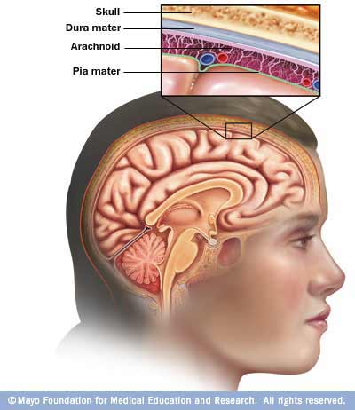
Subdurální hematom
akutní
chronický

Slide 11
Akutní subdurální hematom I
krvácení vzniká mezi tvrdou plenou a arachnoideou
nejčastěji vzniká z poranění přemosťujících či korových žil
typické je šíření hematomu po velké ploše mozku
často doprovázen s pohmožděním a edémem mozku

Slide 12
Akutní subdurální hematom II
KO: -dominuje porucha vědomí
- stejnostranná mydriáza
- kontralaterální hemiparéza
- fatické poruchy
- postupně vznikají příznaky nitrolební
hypertenze ( hyperzenze, bolest hlavy,
nauzea, zvracení, útlum vědomí )

Slide 13
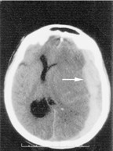
Akutní subdurální hematom III
Dg: CT – nález extracerebrálního hyperdenzního
ložiska (kopíruje větší část povrchu hemisféry )
a přetlak komorového systému

Slide 14
Akutní subdurální hematom IV
Th: konzervativní – do 5 mm povlakového
subdurálního hematomu
operační - u expanzivně se chovajících
subdurálních hematomů - provádí se
evakuace a výplach hematomu z:
rozsáhlé kraniotomie
dekompresivní kraniektomie – při výrazném prolabování mozku
Notes:
Konzervativní pokud není přítomná výraznější kontuze, edém a projevy nitrolební hypertenze. Kraniektomie – dočasné odstranění kostní ploténky, reimplantace kostní ploténky po odeznění edému po 1-2- měsících.

Slide 15
Chronický subdurální hematom I
za chronický subdurální hematom se považuje takový výron, který trvá déle než 7 dní od úrazu po odeznění akutní fáze
vyšší věk pacientů ( nad 70 let ) nebo alkoholici a sním spojená atrofie mozkové tkáně
v anamnéze zjištěn drobnější úraz hlavy měsíc i více měsíců před vznikem klinických příznaků (mikrootřesy ), dále poruchy srážlivosti krve, warfarinizace
podstatou je krvácení z přemosťujících žil
hematom se postupně opouzdří a postupně se zvětšuje opakovaným krvácením
postupným odbarvením chronického subdurálního hematomu vzniká tzv. hygrom
Notes:
Hygrom – po řadě týdnů se rozkladem hemoglobinu mění vzhled tekutiny na žlutou, průhlednou tekutinu a vzniká hygrom-

Slide 16
Chronický subdurální hematom II
Dg: CT – hypodenzní ( likvorovaná ) kolekce nad jednou či
oběma hemisférami
KO: příznaky vznikají plíživě – často zaměňovány za demenci či
ischemické postižení snížená výkonnost, spavost, snížené
psychomotorické tempo, bolesti hlavy, zvracení, poruchy
chůze
pozdní příznaky: rozvoj hemiparézy, fatické poruchy,
vzácně epileptické záchvaty
Th: chirurgická – trepanace, evakuace hematomu a výplach
dutiny fyziologickým roztokem, do otvoru se zavádí
subdurální drenáž na několik dní
Notes:
Trepanace nejmenší ( průměr 0,5-4 cm ) přístup do kosti. SDR – s pod tlakem nad úroveň hlavy, bez podtlaku v úrovni nebo pod úroveň hlavy – postupně odpouštíme, někdy pacienti při odsávání bolestivě reagují, hlásíme lékaři, pozor na předrenování.

Slide 17
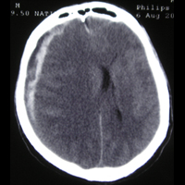
CT z našeho pracoviště- CHSD F.P.l. sin.
Notes:
78- letá pacientka, CHSD řešený 2 trepanacemi s drenáží subdurálního prostoru

Slide 18
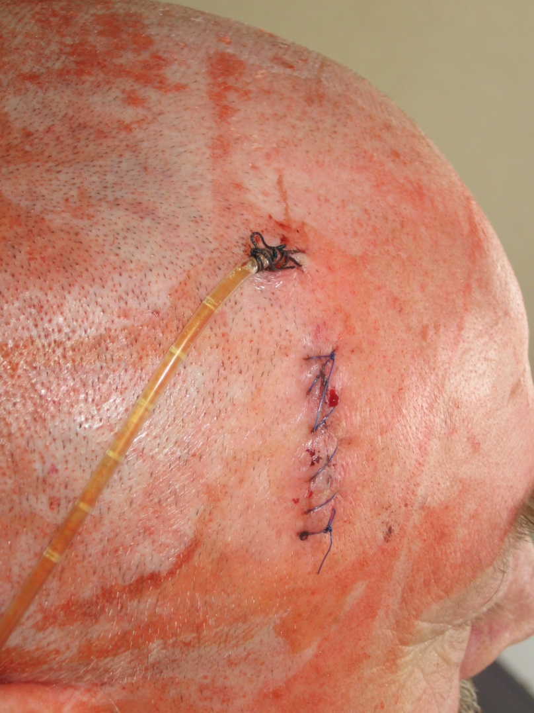
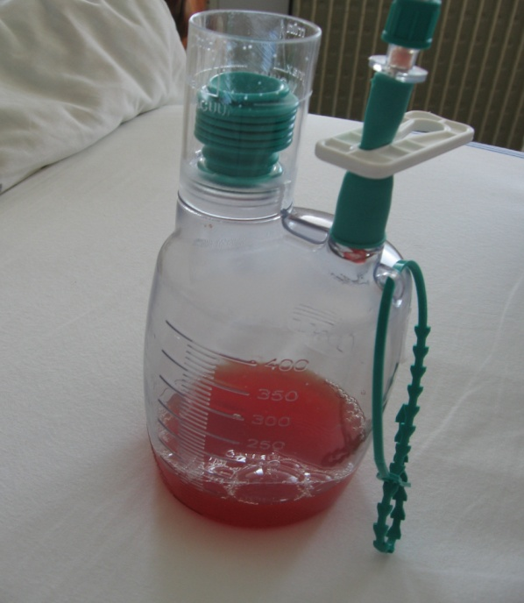

Slide 19
Nitrolební tlak – ICP I
intrakraniální prostor je ohraničen pevným skeletem lebky
objem itrakrania je cca 1700 ml
80% mozková tkáň
10% krve v mozkových cévách
10% likvor
zvětšením jedné z těchto složek vede k nárůstu nitrolebního tlaku

Slide 20
Nitrolební tlak - ICP II
Kompenzační mechanismy:
snížení tvorby mozkomíšního moku nebo přesun moku do spinálního kanálu
schopnost autoregulace cévní stěny – snížení krevního průtoku ( ischemie )
plícní ventilace – hyperventilace – snížení CO2 – hypokapnie = vazokonstrikce – snížení ICP
pokud dojde k vyčerpání kompenzačních mechanismů organismu, zvyšuje se tlak v intrakraniálním prostoru
(nitrolební hypertenze) a zhoršuje se průtok krve mozkem, následně dochází k mozkovým harniacím (posunům) mozkové tkáně

Slide 21
Nitrolební tlak - ICP III
příčiny nitrolební hypertenze:
úraz, infekce, nádory, CMP, metabolické poruchy,
hydrocefalus
norma ICP – 0-15 mmHg – dospělí
5 -10 mmHg – děti
hodnota nad 25 mmHg – fatální poškození
monitoring ICP:
GCS nižší než 8bodů + abnormální CT nález
GCS nižší než 8 bodů + normální CT nález + věk nižší
40 let + hemiparéza
GCS vyšší než 8 bodů nejsou jednoznačná doporučení

Slide 22
Nitrolební tlak - ICP IV
Klinické příznaky:
mírné zvýšení ICP – bolesti hlavy, nauzea, zdvojené vidění zvracení, objektivní nález na očním pozadí ( do 48 hodin – otok papily zrakového nervu )
těžká hypertenze – bezvědomí, ložiskové příznaky vyvolané herniací mozku tzv. Cushingův reflex :
– hypertenze
- bradykardie
- poruchy dýchání
Notes:
Při stlačení mediální části temporálního laloku – mydriáza na straně léze, kontralaterální hemiparéza. Při expanzi v zadní jámě lebeční- přímý tlak na prodlouženou míchu- kvadruplegie, zástava dechu, kardiovaskulární poruchy. Kontraindikace – lumbální punkce!!!!

Slide 23
Nitrolební tlak – ICP V
Th: zvýšená poloha hlavy
ihned informujeme lékaře ( otevření SL,
zvýšení odpadů ze ZKD )
analgosedace
osmoterapie ( manitol, diuretika )
péče o oběh a perfuzní tlak (určuje průtok
krve mozkem )

Slide 24
Měření ICP
zavedení fibrooptického čidla intraparenchymálně
v nedominantní hemisféře
v temporoparietální oblasti
KI: absolutní – koagulopatie
relativní- neklidný pacient, imunosuprese,
terminální stav
Notes:
U konzervativně nezvladatelné nitrolební hypertenze se provádí dekopmpresivní kraniektomie.

Slide 25
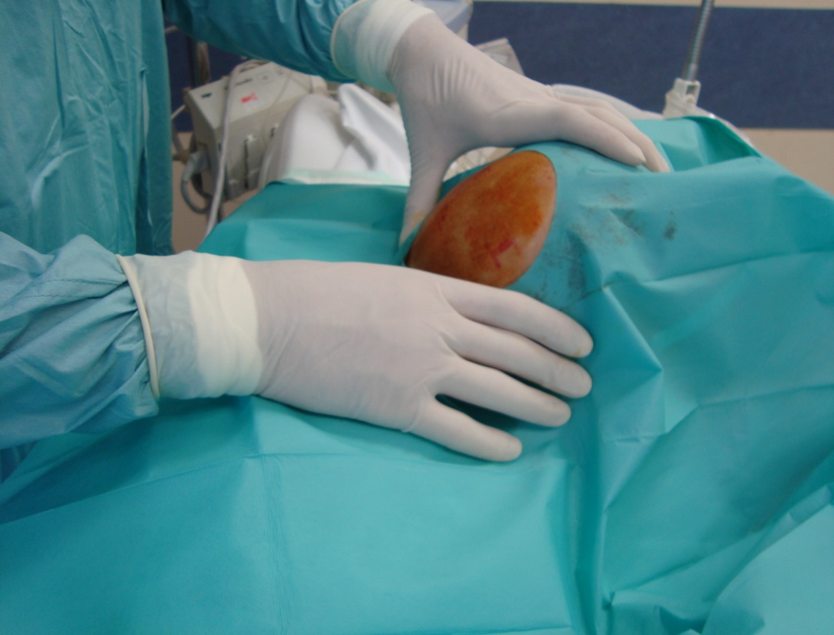
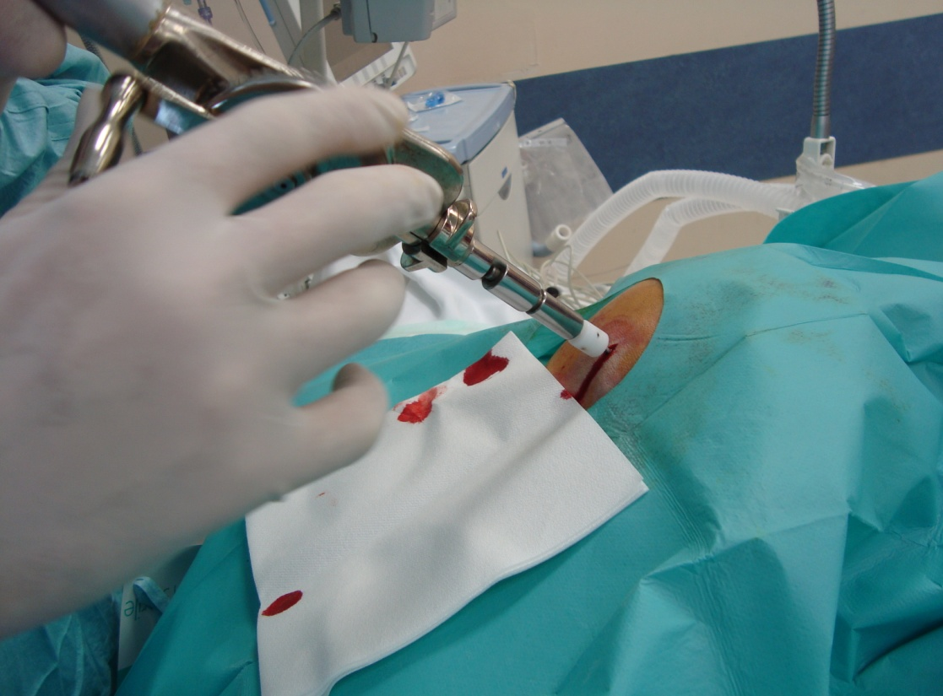
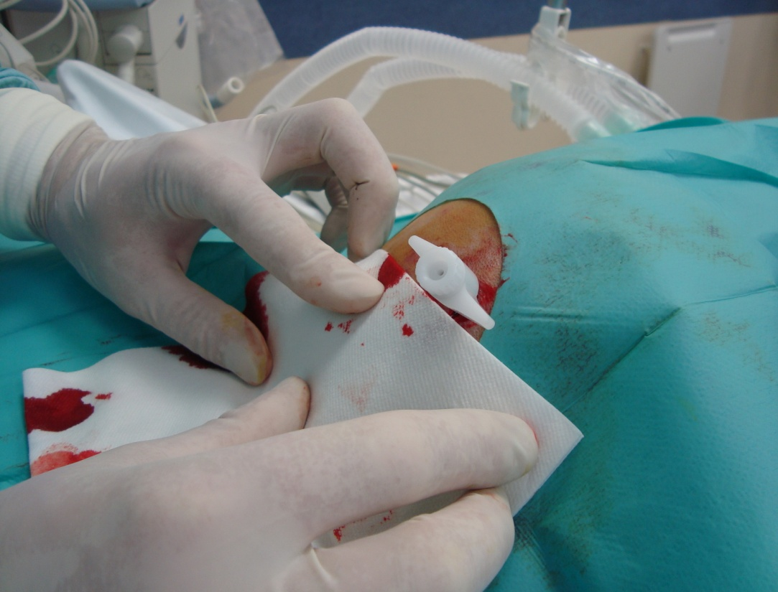
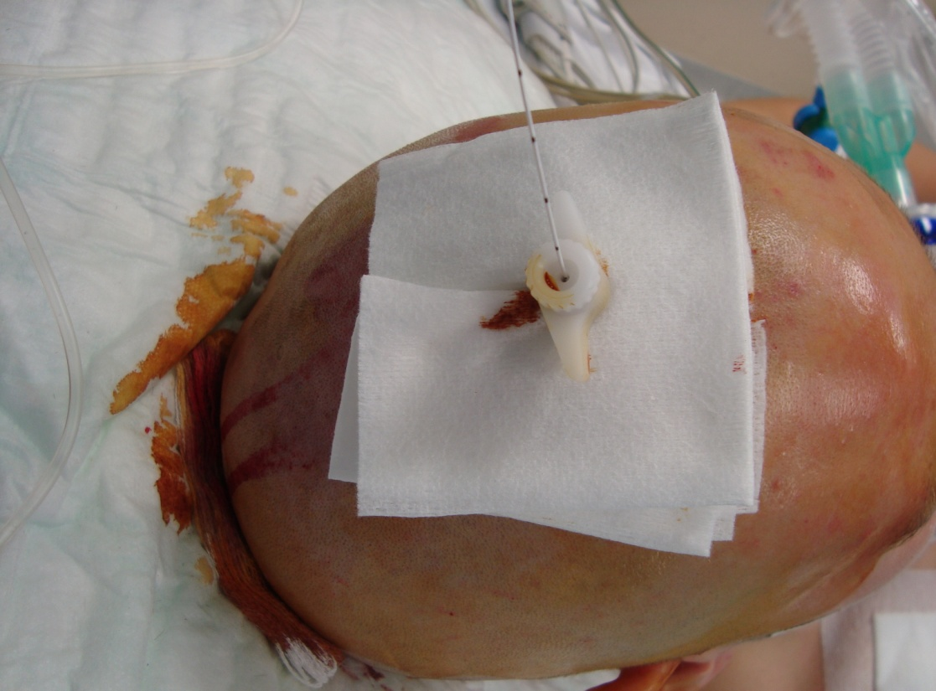

Slide 26
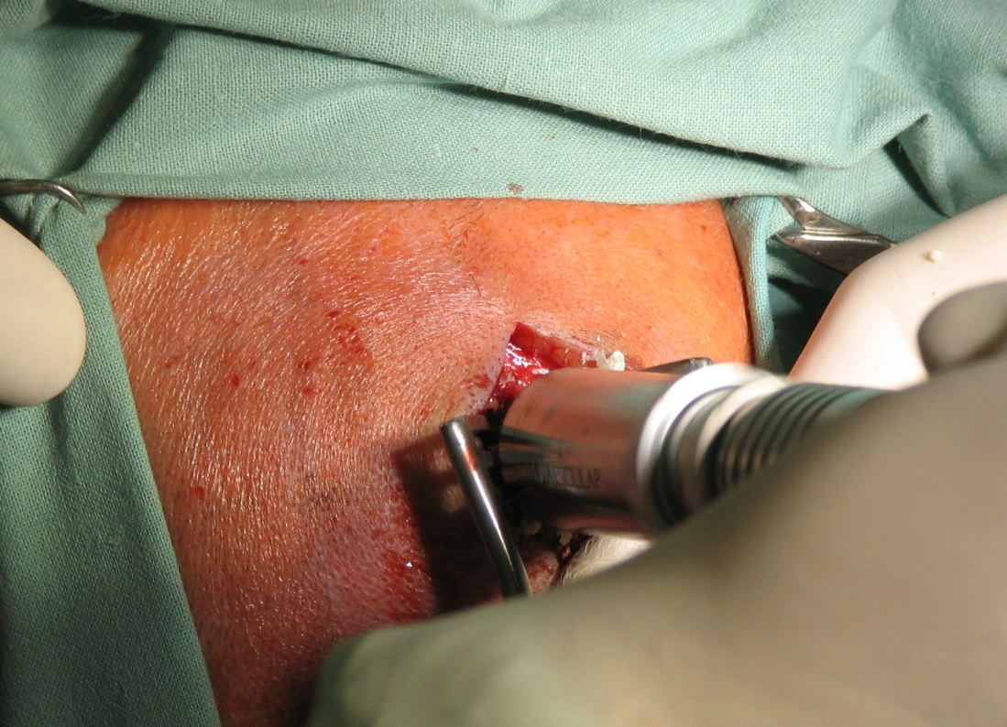
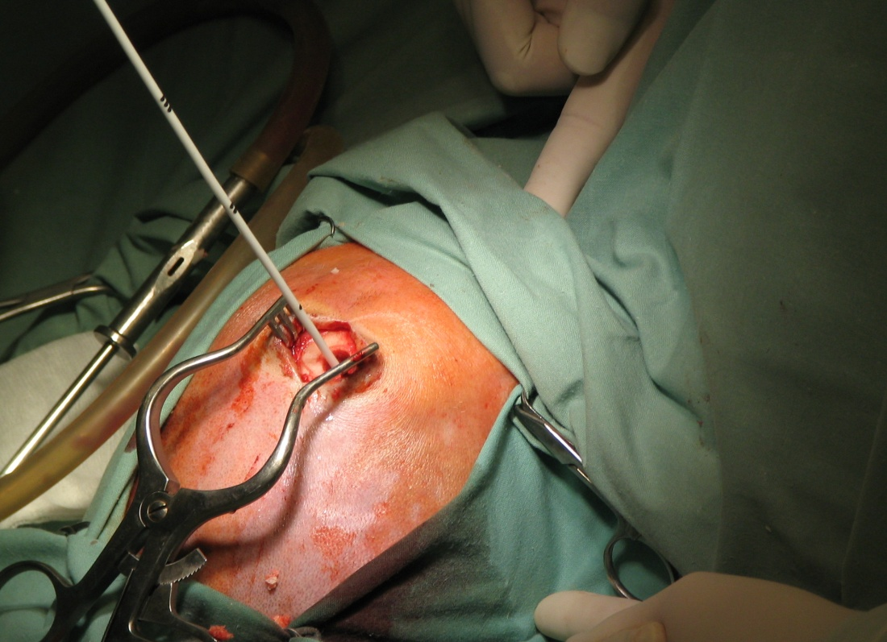
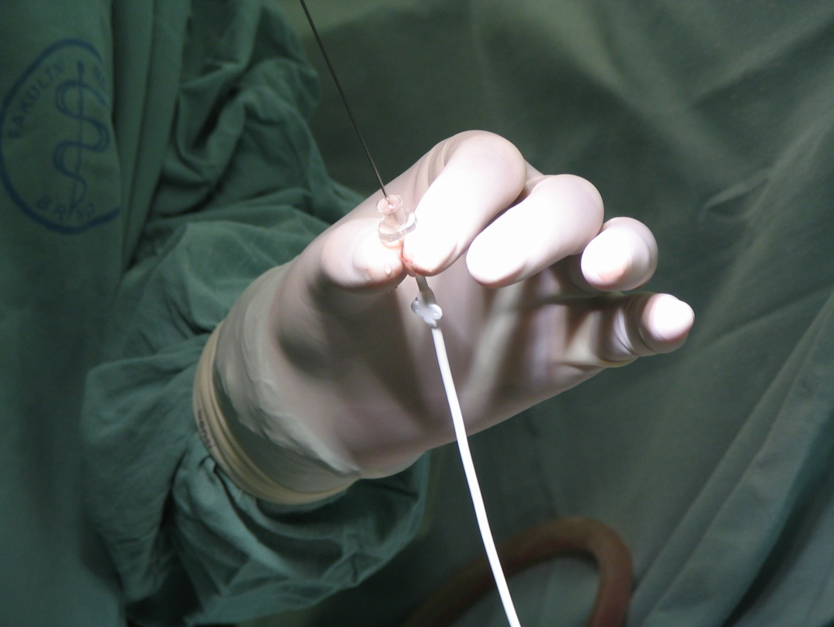
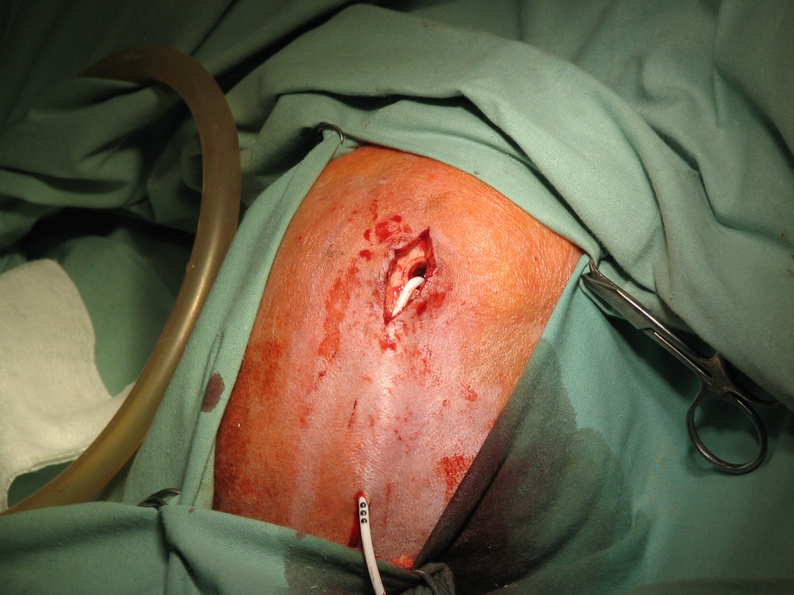

Slide 27
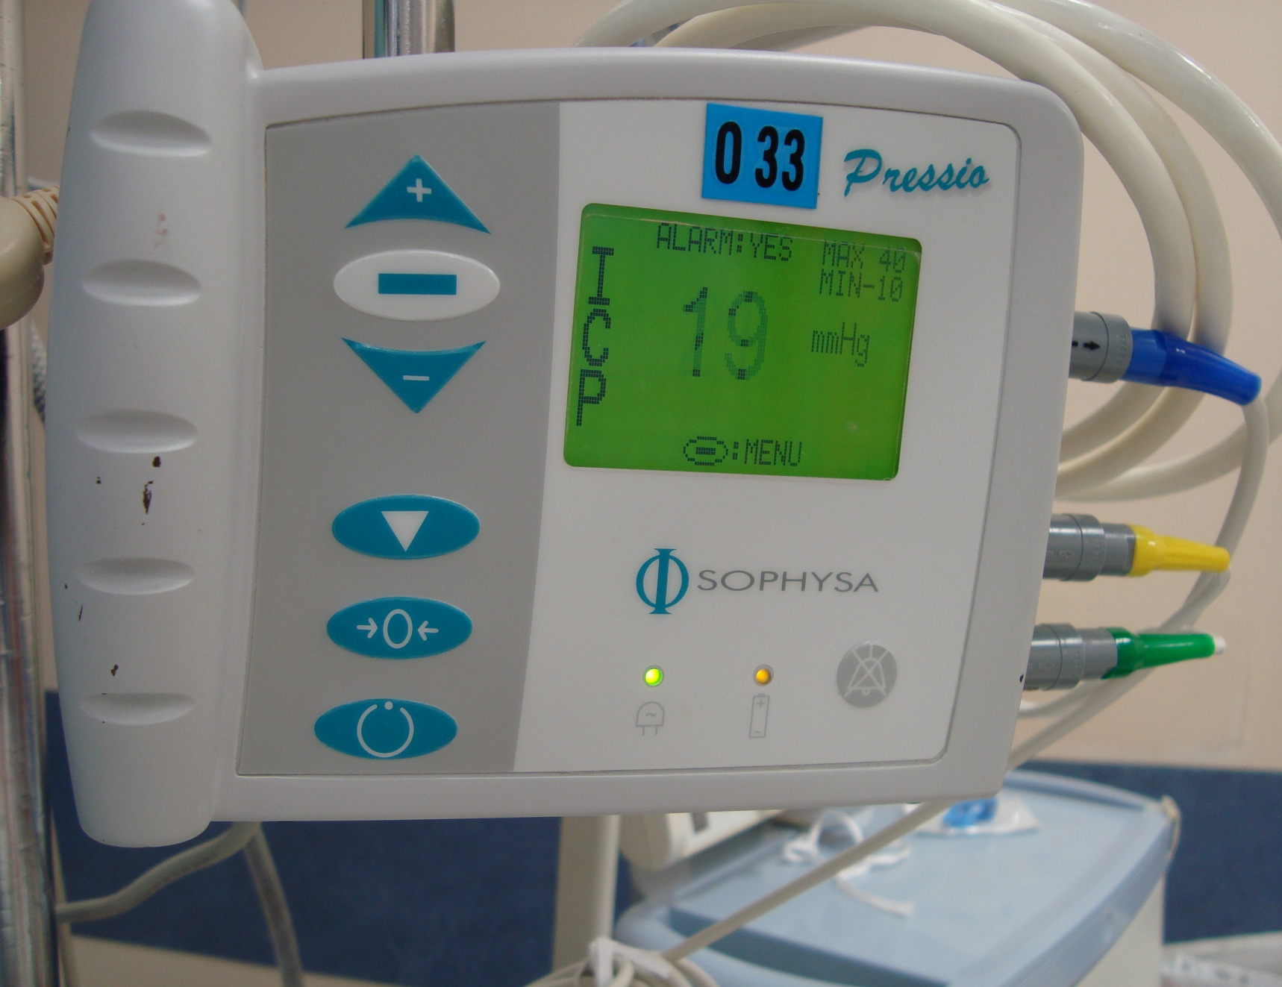

Slide 28
LICOX
čidlo zavedené na povrch organismu nebo do tkáně
hodnoty informují o hodnotě tkáňového kyslíku PbO2 – zaznamenávají vazokonstrikci s poklesem perfúze (hypovolemie )
průměr 30 – 40
nesmí být hodnota pod 10

Slide 29
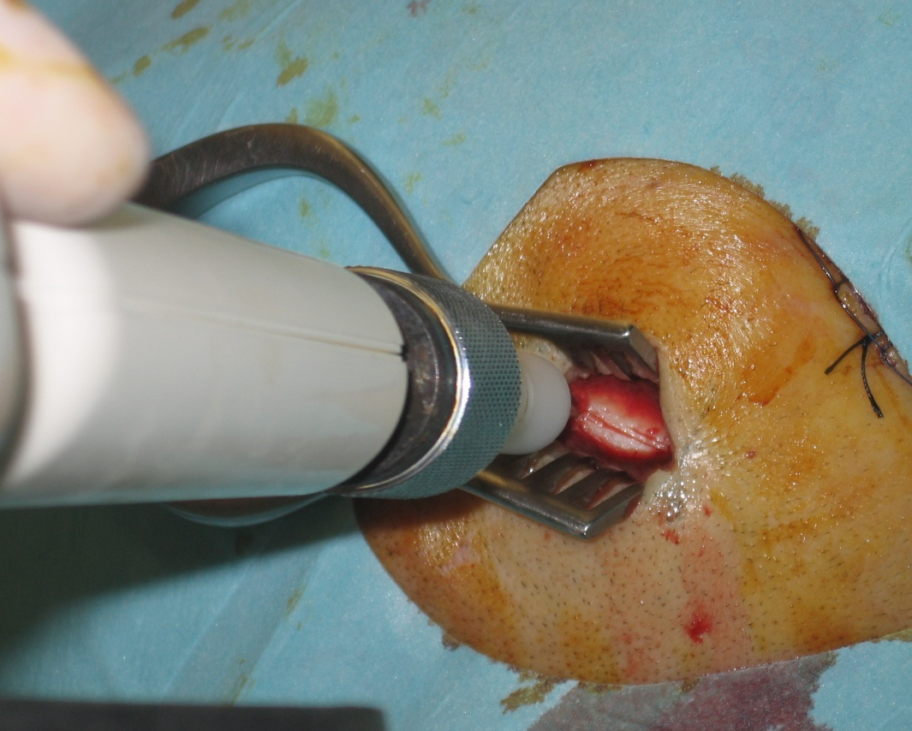
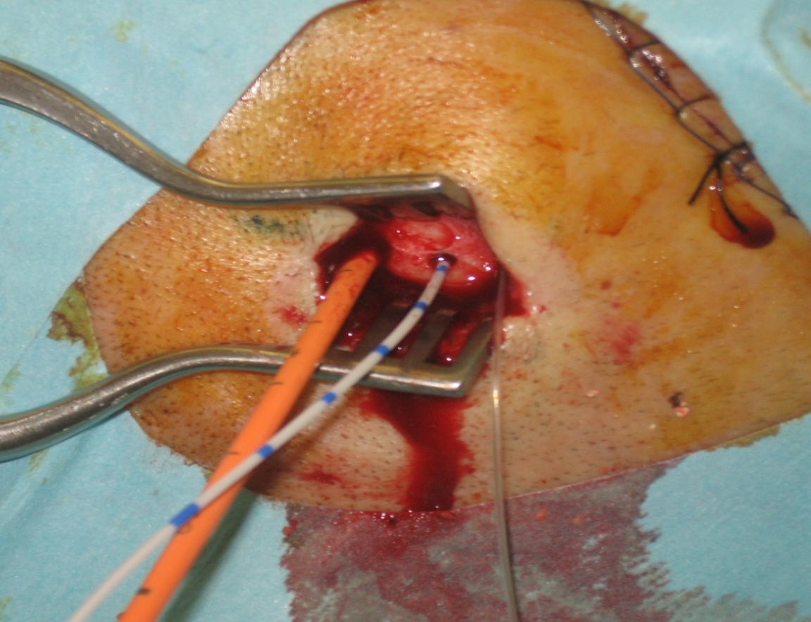
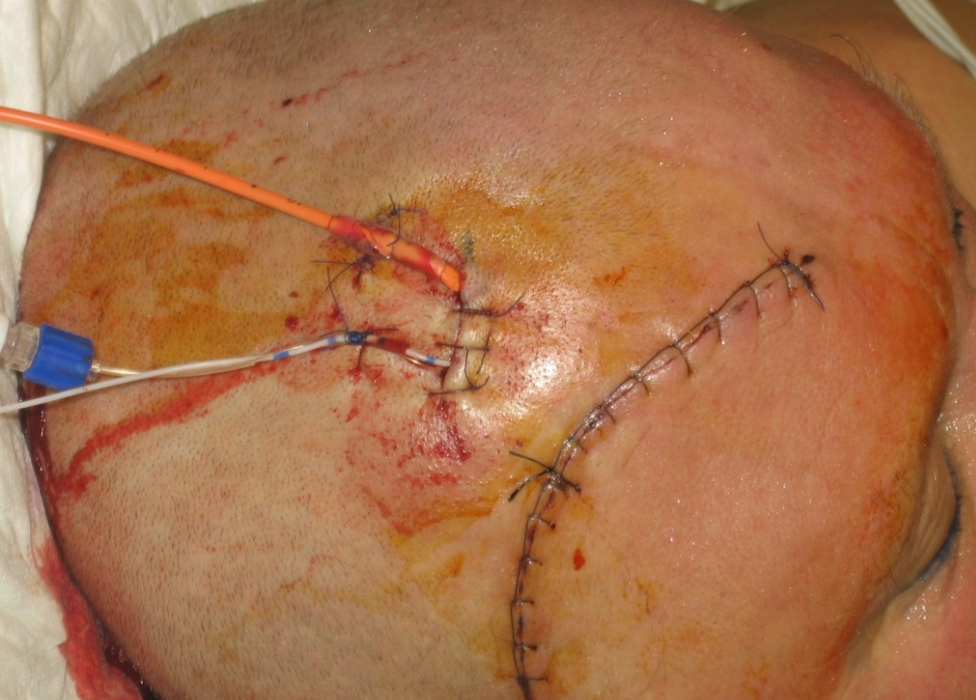

Slide 30
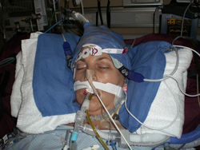
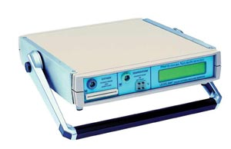

Slide 31
HEMEDEX
jedná se o monitorování průtoku krve mozkem ( CBF – cerebral blood flow )
pro zachování funkce mozku je rozhodující, aby byl průtok krve v mozku zachován
pro zachování průtoku krve mozkem je důležitý další parametr – mozkový perfuzní tlak ( CPP – cerebral perfusion pressure )
zjistíme jej: CPP = MAP – ICP
normální rozmezí CPP – 65 – 75 mmHg
při snížení mozkového perfuzního tlaku CPP dochází k vazodilataci a zachování průtoku krve mozkem

Slide 32
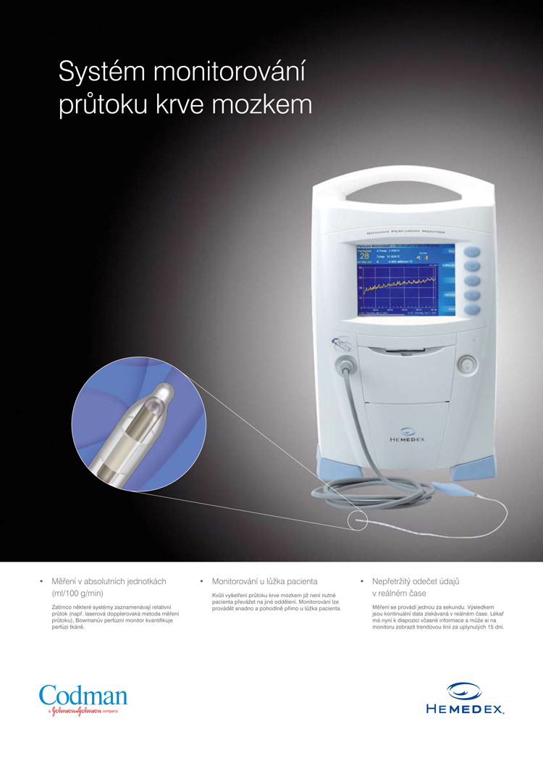

Slide 33
Předoperační příprava v neurochirurgii I
Soubor všech opatření předcházející vlastní operační výkon
Vyšetření související s indikací operace
zobrazovací vyšetření - RTG, UZ, DSA,CT, MR
neurologické vyšetření
specifická doplňující vyšetření – endokrinologie, oční vyšetření (perimetr, oční pozadí ), EEG ( elektroencefalografie ), EMG (elektromyografie ), evokované potencionály, ORL vyšetření, stomatochirurgické vyšetření
Interní vyšetření - zvažují míru rizika operace z hlediska interního stavu pacienta
základní interní vyšetření – RTG S+P, EKG, biochemické,koagulační vyšetření krve, KO
doplňující vyšetření dle věku a interních onemocnění pacienta – ergometrie, kardiologie, plícní vyšetření, spirometrie, diabetologie, endokrinologie
3. Specifická příprava
hematologická příprava – při poruchách srážlivosti krve ( hemofilie, těžký alkoholismus )
diabetologická příprava - převedení na krátkodobě působící inzulín
warfarinizovaní pacienti - převedení na krátkodobě působící antikoagulancia ( fraxiparine )

Slide 34
Předoperační příprava v neurochirurgii II
Zajištění krevních náhrad
vyšetření KS, zajištění erytrocytárních koncentrátů, MP, trombonáplav
Příprava operačního pole – oholení hlavy dle přání operatéra ( celá, částečně ), u V-P shuntu – oholení i břicha, vyčištění pupíku, op. adenomu hypofýzi - kontrola dutiny nosní – stěr z nosu na bakteroilogické vyšetření, oholení stehna
Prevence TEN – kompresivní bandáže
7. Zajištění žilních vstupů – periferie, CŽK
Zavedení PMK
Vyprázdnění pacienta - den před plánovanou operací glycerynové čípky, mikroklyzma
10. ATB profylaxe

Slide 35
Předoperační příprava v neurochirurgii III
11. Premedikace – předoperační anesteziologické vyšetření
celková anestezie – Diazepam 10 mg p.os. večer před výkonem, 30 min. před výkonem Lexaurin 3mg p.os.
regionální anestezie – večer Diazepam 10 mg p.os., před výkonem Diazepam, Lexaurin tbl p.os.
rozhovor pacienta s neurochirurgem o průběhu a pooperační péči ( informovaný souhlas, souhlas s hospitalizací, seznámení s diagnózou )
rozhovor pacienta o průběhu anestezie
12. Kontrola dutiny ústní – toaleta, vyjmutí zubní náhrady, rty nenatíráme
13. Odstranění šperků, piercingu, odlakování nehtů
14. Kontrola dokumentace pacienta – označení doby odjezdu na operační sál v teplotce
Notes:
Regionální anestezie. U CHSDH

Slide 36
Základní principy léčby na JIP
provedené studie v oblasti poskytování intenzivní péče v celosvětovém měřítku prokazují prospěšnost oborové neurochirurgické JIP, zvláště s přihlédnutím na prognózu a kvalitu života pacientů po neurochirurgických výkonech

Slide 37
Základní principy léčby na JIP I
Zhodnocení celkového stavu pacienta
hodnocení stavu vědomí dle GCS škály – po 1h
stav zornic – po 1 h – anizokorie, mydriáza
hybnost – prohloubení deficitu – paréza, plegie
řeč – rozvoj poruch řeči – motorická, senzitivní, smíšená fatická porucha
příznaky meningeálního dráždění

Slide 38
Základní principy léčby na JIP II
2. Ventilační a respirační funkce
poruchy respirace časté u pacientů s poraněním mozku a míchy
pozor na prohloubení sekundárního postižení mozku
z důvodu hypoventilace – hypoxie mozku
kyslíková terapie – kyslíkové brýle, maska
GCS 8 a méně bodů či neschopnost adekvátní spontánní ventilace – intubujeme
indikace TSK u pacientů s nutností UPV po 7 dnech
( max. 9 dní )
ventilační režimy: CMV, ASV, SCMV, SPONT
optimalizace ventilačních parametrů:
- dle hodnot paO2 ( pod 8 kPa ) a saturace ( pod 92% ) - dle hodnot optimalizace frakce inspirovaného kyslíku (FiO2 )- zajišťuje dostatečnou dodávku kyslíku do mozku
- dle hodnoty vydechovaného CO2 ( hodnoty do 5 mmHg ) – ovlivňuje objem krve v mozku, zvýšená hladina CO2 v krvi ( hyperkapnie ) způsobuje dilataci mozkových cév a tím se zvyšuje objem krve v cévách a zvyšuje se ICP
vyšetření krevních plynů – ASTRUP PO 6h, preferujeme astrup arteriální ( pH krve, PaO2, PaCO2 )
Notes:
Snížená hladina CO2 v krvi ( hypokapnie ) způsobuje vazokonstrikci a vede k mozkové hypoxii – v prvních dnech po mozkovém inzultu je hypoxie nekvíce škodlivá, prohlubuje poruchu autoregulace mozkových cév – rozvoj sekundárního postižení mozku ischemií.

Slide 39
Základní principy léčby na JIP III
3.Kardiovaskulární systém
cílem léčby je optimalizovat srdeční výdej pro pokrytí metabolických nároků mozkové tkáně
systémová hypotenze zhoršuje vyhlídky pacienta na přežití
zahajujeme včasnou intravenózní volumterapii
- krystaloidy, koloidy
- vazopresory – noradrenalin (lék první volby, pokud nedojde ke zvýšení TK i přes doplnění objemu )
Monitorace EKG, TK, P – nezbytná součást péče o pacienty s poškozením CNS – invazivní měření arteriálního tlaku TK
- neinvazivní měření TK
Notes:
Krev přináší do mozku O2+ energii ve formě glukózy, Noradrenalin – ředíme do 5%G,pozor u periferních vstupů na para infuzi – vznikají nekrózy, aplikovat co nejblíže PŽK u CVK proximální vstup

Slide 40
Základní principy léčby na JIP IV
POZOR:
hypertenze, bradykardie – Cushingův reflex – značí rozvoj nitrolební hypertenze
bradykardie, hypotenze – při poranění krční a hrudní míchy z důvodu vyřazení sympatiku vede k periferní vazoparalýze tekutiny se dostávají do vnitřních orgánů a svalů pod úrovní léze
tachykardie – nespecifický příznak doprovází např. hypertermii, bolesti, nedostatečnou náplň cévního řečiště
neurogenní kardiální arytmie – arytmie u všech typů poškození CNS
těžké změny na EKG – u pacientů se subarachnoideálním krvácením
rozvoj infarktu myokardu v důsledku vazospasmů v koronárním řečišti

Slide 41
Základní principy léčby na JIP V
4. Laboratorní hodnoty – KO, vnitřní prostředí, hemokoagulace, iontogram, glykemie
osmoticky aktivní iont Na⁺ – hyponatremie
Na nižší než 135 mmol/l – snížení osmolality což má za následek buněčný otok, který zvyšuje ICP a tím zhoršuje mozkové funkce
hypernatremie – Na⁺ vyšší než 150 mmol/l
glykemie – optimální udržovat hladinu cukru 5–10 mmol/l

Slide 42
Základní principy léčby na JIP VI
5. Teplota
cílem je udržení normotermie, u neurochirurgických pacientů i mírnou hypotermii 35,5 °C – 36°C
Pozor: zvýšená teplota – zvyšuje průtok krve mozkem což zvyšuje metabolické nároky mozkové tkáně na spotřebu O2 a glukózy

Slide 43
Základní principy léčby na JIP VII
6. Cerebrovaskulární monitorace
cílem je udržení průtoku krve mozkem
sledujeme: - intrakraniální tlak - ICP čidlo ( 0-15 mmHg)
průtok krve mozkem HEMEDEX - sleduje nepřímý parametr CPP ( mozkový perfúzní tlak 65 – 75 mmHg )
hodnota tkáňového kyslíku PbO2 – zaznamenávají vazokonstrikci s poklesem perfúze (hypovolemie ) - průměr 30 – 40
NIRS - přímá mozková oxymetrie
SjVO2 – saturace smíšené žilní krve z dané poloviny mozku přes měření z jugulárního bulbu

Slide 44
Základní principy léčby na JIP VIII
7. Výživa
dostatečná výživa je důležitá pro zvýšené metabolické nároky organismu v pooperačním období pro správné hojení op.rány a rekonvalescenci
cílem je dosažení co nejrychlejší plné enterální nutrice ( dáváme přednost před parenterální výživou )
parenterální výživa u pacientů s nemožností enterálního příjmu podáváme nejpozději do 3 dnů od přijetí
zavedení NGS, OGS – (orogastrické sondy u pacientů s frontobazálním poraněním, poranění pyramidy )
v akutní fázi necháváme sondu na spád – prevence aspirace + zvýšená poloha
přepolohování sondy po 12h, přesondování dle SOP ( kontrola správného zavedení RTg kontrolou nebo lakmusovým proužkem dle pH žaludečního obsahu
u pacientů s poruchou polykaní – nebezpečí aspirace, skryré aspirace – bronchopneumonie – FEES test ev. zvážení zavedení PEGu
kontrola výživových parametrů 1x týdně – ALB, PREALB, CB, iontogram, glykemie, JT
založení výživového dekurzu během příjmu a následná konzultace s nutričním terapeutem dle výživových hodnot

Slide 45
Základní principy léčby na JIP IX
8. Neurorehabilitace
cílem je prevence vzniku kontraktur a dekubitů, zachování či obnovení svalové síly
pasivní RHB – zahajujeme co nejdříve i u
pacientů v bezvědomí – dechová cvičení,
pasivní cvičení končetin, snaha co nejdříve
odpojit pacienta od ventilátoru
koncept bazální stimulace ( anamnéza – jídlo, vůně, zvyklosti, zapojení rodinných příslušníků, uklidňující, povzbuzující koupele )
aktivní RHB – pacient cvičí sám dle instrukcí fyzioterapeuta
RHB neurologických deficitů v oblasti obličeje

Slide 46
Základní principy léčby na JIP X
9. Farmakologická terapie
analgosedace – ( benzodiazepiny, opioidy, anestetika )
Osmoterapie – Manitol
Diuretika
kortikoidy
Hemostiptika
Analgetika – pozor na analgetika ovlivňující vědomí
Antipyretika
ATB
Nízkomolekulární antikoagulancia – prevence TEN
Antiepileptika – kontinuálně i.v., dále převádíme na tbl. formu časovaně
Vazopresory
antihypertenziva

Slide 47
Základní principy léčby na JIP XI
10. Péče o operační ránu
zajistíme aseptické podmínky převazu op.rány
sledujeme:
- bolestivost
- prosak ( krvavý, likvorovitý )
- fluktuaci – prosak mozkomíšního moku a krve do podkoží – zvýšená poloha pacienta, komprese rány, denně převazy, restrikce tekutin, diuretika , aktivace či zavedení SL
Kraniektomie – označení odstranění kostní ploténky na obvaz, nepolohovat na stranu kraniektomie, nepoužívat kompresivní obvazy ( stlačení mozku )

Slide 48
Základní principy léčby na JIP XII
11. Péče o invazivní vstupy
PŽK, CVK, ARK – hodnoceni dle škály Maddona, zápis do dokumentace ( den zavedení, zrušení, znovuzavedení )
PMK – kontrola diurézy, barvy, příměsi,zápachu, 2x týdně kontrola vzorku moči na bakteriologické vyšetření, při výskytu infekce přecévkujeme – zápis do dokumentace, výměna PMK dle materiálu ( PVC 14.dní, polyuretan 21 dnů )
ETK, TSK – péče dýchací cesty – 2x týdně odběr sputa na bakteriologické vyšetření, kontrola okolí TSK, výměna krytí, kontrola sputa, množství, příměs, vzhled, výměna za tři dny
Drény – subgaleární, mezisvalový, epidurální, subdurální, drén v abscesovém ložisku, proplachový drén – roztok 1% Braunolu – kontrola příjmu a výdeje z drénu
- drény s podtlakem – nad úrovní hlavy, pozvolna odpouštět při přisávání likvoru pouze zprůchodňujeme a informujeme lékaře
- drény se zrušeným pod tlakem – sterilní jehlou zrušíme podtlak a na jehlu vložíme sterilní tampon, či antibakteriální filtr a pevně fixujeme, drén uložíme pod úroveň nebo v úrovni hlavy
- lékař určí maximální množství odpadů z drénu – sledujeme, příměs likvoru, množství, bolestivost při odsávání celkové množství odpadů z drénů za 24h zapisujeme do teplotky
- SL , ZKD

Slide 49
Základní principy léčby na JIP XIII
12. Bezprostřední pooperační péče
po operaci nebo při oběhové nestabilitě – šetrná manipulace s pacientem (24 -48 h)
Elevace pacienta 30 – 45°
Kontrola stavu vědomí , zornice, saturace
Připojení pacienta na monitor a sledování FF
Kontrola stavu kůže - vypodložení predilekčních míst a paretických končetin, ev. přiložení antidekubitárních náplastí na predilekční místa ( Allevyn )
Péče o oči - prokapeme očními kapkami, otřeme zbytky masti ze sálu, u ventilovaných pacientů aplikujeme O.Azulen mast v nadbytku do očí po 4h opakujeme, ev . dle potřeby, nedovírání víčka ( paréza lícního nervu ) aplikace očních kapek a masti do oka – prevence vysychání rohovky, přiložení náplasťové komůrky pro zvlhčení oka
Péče o dutinu ústní – 2h po operaci nic p.os – výtěr úst vodou nebo ústní vodou, zvlhčování rtů, promazání rtů, po 2 h nabízení tekutin p.os. - sledujeme nauzeu, polykání
Pacienty na ŘV – odsajeme z dýchacích cest a po 12h přepolohováváme ETK, NGS, OGS
Sledujeme likvoreu, ororheu – odebrání vzorku na beta – trace protein
Sledování diurézy specifické váhy moči
Prevence TEN – elevace DKK, elastické punčochy
Podávání medikace dle ordinace
Sledování výdeje z drénů, NGS
Sledování bolesti

Slide 50
Faktory vedoucí k sekundárnímu poranění mozku
Hypotenze – systolický tlak pod 90 mmHg
Hypoxemie – PaO2 pod 8kPa, SpO2 pod 92%
Globální ischemie CPP pod 50mmHg
Regionální ischemie – vazospazmy
Anemie – hemoglobin po 90
Hypertermie – nad 38°C
Mezní hyper – hypokapnie
Hyper – hypoglkemie
Hyper - hyponatremie

Slide 51
Multimodální monitoring
Intrakraniální tlak ICP
Mozkový perfúzní tlak CPP
Průtok krve mozkem CBF
Hladina tkáňového O2
Mikrodialýza ) laktát, pyruvát, glycerol, glutamát, glukóza )
Parciální tlak O2 v jugulárním bulbu

Slide 52
Děkuji za pozornost

Slide 53
Základní neurologické vyšetření I
Hodnocení stavu vědomí
kvantitativní – somnolence
- sopor
- kóma
kvalitativní – amence ( zmatenost )
- delirium
- obnubilace (mrákotné stavy )

Slide 54
Základní neurologické vyšetření II Glasgow coma scale - GCS
Body | Oční | Slovní | Motorická
6 |  |  | Vyhoví výzvě
5 |  | Orientován | Cílený obranný pohyb
4 | Spontánní | Zmatený | Necílený pohyb na bolest
3 | Na oslovení | Jednotlivá, nesouvislá slova | Flekční (dekortikace)
2 | Na bolest | Neartikulované zvuky | Extenční (decerebrace)
1 | Nic | Nic | Nic
Notes:
GCS 15b pacient při jasném vědomí, bezvědomí GCS 8b, GCS 3b hluboké koma bez reakce na zevní podněty. U pacienta při vědomí hodnotíme kvalitu jeho odpovědi ( orientovanost, zmatenost, afázie ) a spolupráci nemocného.

Slide 55
Základní neurologické vyšetření III
Hodnocení šíře a reaktivity zornic
izokorické
anizokorické ( na stejném straně postižení mozkové tkáně )
mióza – opiáty, barbituráty
mydriáza – krvácení SAK, po proběhlém epileptickém záchvatu, symptom fatálního rozvinutí edému mozku
fotoreakce – reakce zornic na osvit
pozor - ovlivnění velikosti zornic podáváním léků

Slide 56
Základní neurologické vyšetření IV
Hodnocení hybnosti
– určujeme stranu a rozsah poruch hybnosti
končetin a cítivosti
paréza – částečná neschopnost aktivního volního pohybu
monoparéza - postižení jedné končetiny ( útlak nervosvalového plexu )
hemiparéza – postižení pravé nebo levé poloviny těla
( SDH )
paraparéza - postižení dolní poloviny těla ( sy caudy equine)
kvadruparéza – postižení všech končetin ( sténóza páteřního kanálu v oblasti krční páteře )
plegie – úplná ztráta aktivního volního pohybu

Slide 57
Základní neurologické vyšetření V
Vyšetření hlavových nervů
zrakový nerv ( II. )
- dvojité vidění
výpadky zorného pole – hemianopsie – adenom hypofýzy
okohybné nervy ( III., IV., VI. )
- stáčení bulbů - ke straně léze – např. při krvácení do
bazálních ganglií
- při epileptickém záchvatu stáčení bulbů na
stranu opačnou
- pokles víček ( ptóza )
lícní nerv ( VII. )
- pokles poloviny tváře
- pokles koutku
- cítivost tváře
- lagoftalmus – nedokonalé uzavření víčka – pozor na vysychání rohovky
( zamračit se, zavřít víčka, zapískat, vycenit zuby )
polykání ( IX. – XII. )
- sledujeme schopnost pacienta polykat – kašel, vytékání tekutiny z ústního koutku, kontrola dutiny
ústní po každém jídle – ulpívání potravy v dutině ústní
- dysfagie – porucha polykání – FEES ( Flexible Endoscopic Evaluation of Swallowing ) – ORL + logoped
- riziko tiché aspirace

Slide 58
Základní neurologické vyšetření VI
Hodnocení řeči
rozdělení řeči na tzv. zevní a vnitřní
zevní řeč – vytváření řeči při mluvení
- tvoří ji hlasivky, svalstvo mluvidel
(jazyk, rty, patro, hltan)
dysfonie – porucha hybnosti hlasivek - chraptivý hlas
afonie – úplná ztráta hybnosti hlasivek, chybí produkce zvuků, možné je pouze šeptání
dysartrie – postižení svalstva mluvidel, porucha artikulace, zhoršené vyslovování
vnitřní řeč – má složku výrazovou ( expresivní ) a vnímavou ( perceptivní ). Při postižení vnitřní řeči mluvíme o fatických poruchách

Slide 59
Základní neurologické vyšetření VII
Fatické poruchy I
expresivní fatická porucha ( motorická )
( Brocova, motorická přední, frontální, neplynulá ) – nejčastěji vzniká
postižením Brocova centra na laterální straně frontálního laloku
dominantní hemisféry
ztráta schopnosti mluvit
řeči mluvené i psané rozumí
řeč namáhavá, zvláštní přízvuk, četné gramatické chyby, opakování slov, zkomolení slov, tzv. telegrafický styl – užívání krátkých vět s úsporou slov
uvědomuje si nedostatky řeči, stydí se nebo se zlobí na svou nemohoucnost
afázie – úplná expresivní fatická porucha, pacient není schopen žádné řečové produkce

Slide 60
Základní neurologické vyšetření VIII
Fatické poruchy II
senzorická fatická porucha
( Wernickeova, perceptivní, zadní, temporální, plynulá ) – vzniká v zadní části temporálního laloku dominantní hemisféry
nerozumí mluvenému slovu
vázne chápání, opakování
nevyhoví správně na výzvu
špatně pojmenuje předměty
vlastní mateřština zní jako cizí neznámá řeč
řeč je plynulá s dobrým vyslovováním, přiměřeně dlouhými větami a normální melodií
častá zkomolená slova ( silnice x silice ), záměna slov podobného významu, větším nahromadění zkomolených slov je smysl řeči nejasný
- vadu řeči si neuvědomuje

Slide 61
Základní neurologické vyšetření IX
Fatické poruchy III
totální fatická porucha ( smíšená )
rozsáhlé postižení dominantní hemisféry se současným postižením Brocovy a Wernickeovy oblasti
úplná ztráta schopnosti tvořit řeč nebo chápat jazyk
schopnost sdělit něco řečí je zanedbatelná
řečové automatismy fungují bez větších poruch (kletby)
často provázena pravostrannou hemiparézou či hemiplegií ( jako expresivní fatické poruchy – praváci )

Slide 62
Základní neurologické vyšetření X
Příznaky meningeálního syndromu
spazmus šíjového svalstva – omezení předklonu hlavy
opistotonus – nucené držení hlavy v záklonu v důsledku zvýšené svalové kontrakce
pacient není schopen přiblížit ústa ke kolenům
sedí-li pacient, opírá se horními končetinami za zády o podložku
světloplachost
přecitlivělost na pohmat, poklep, stisk

